Slide 1

Tiết 3: HÌNH THANG CÂN

Slide 2

Kiểm tra bài cũ
1. Nêu định nghĩa hình thang?
- Hình thang là tứ giác có hai cạnh đối song song
2. Tìm x, y trong hình thang ABCD?
? 1
Hình thang ABCD( AB//CD) trên có gì đặc biệt ?

Slide 3

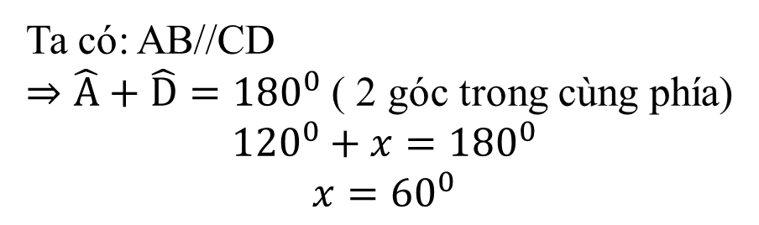

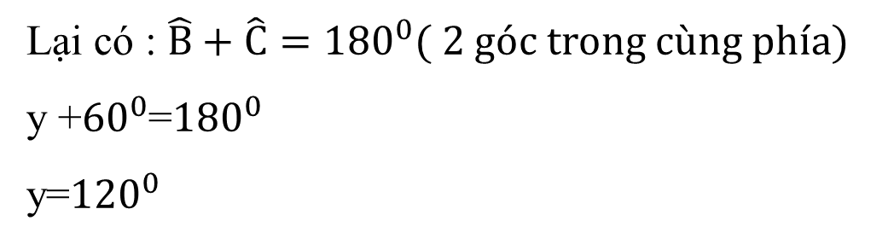

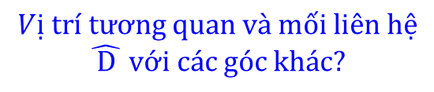


Tìm x? (Tính sđ $\hat{D}$)
$$Vị trí tương quan và mối liên hệ$$
$$\hat{ D } với các góc khác?$$
$$\hat{D}+\hat{A}={180}^{0}$$
Tại sao$?$
Ta có: AB//CD
$⇒$ $\hat{A}+\hat{D}={180}^{0}$ ( 2 góc trong cùng phía)
$${120}^{0}+x={180}^{0}$$
$$x={60}^{0}$$
AB//CD
$$\hat{D},\hat{A} ở vị trí trong cùng phía$$
Lại có : $\hat{B}+\hat{C}={180}^{0}( 2 góc trong cùng phía)$
y +${60}^{0}$=${180}^{0}$
y=${120}^{0}$
Tìm y? (Tính sđ $\hat{B}$)
? 1
Hình thang ABCD( AB//CD) trên có gì đặc biệt ?
C1: Tương tự tìm x
C2: Tổng 4 góc tứ giác ?

Slide 4
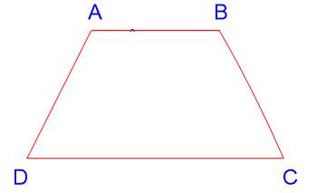
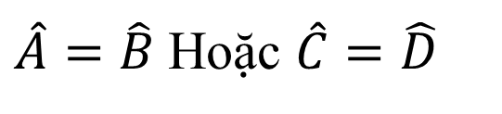
1. Định nghĩa
Hình thang cân là hình thang có hai góc kề một đáy bằng nhau.
AB // CD
ABCD là hình thang cân

Slide 5
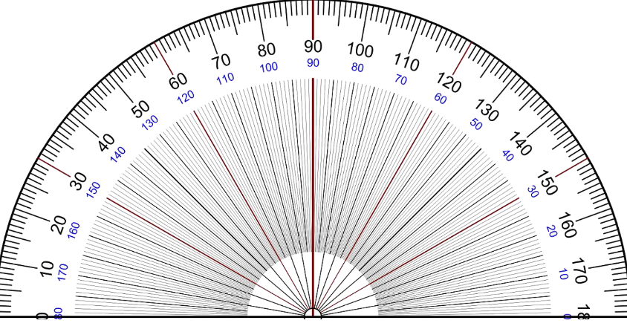
Cách vẽ hình thang cân ABCD:
A
B
C
D

Slide 6
? 2
Cho hình 24.
a, Tìm các hình thang cân.
b, Tính các góc còn lại của hình thang đó.
c, Có nhận xét gì về hai góc đối của hình thang cân?
a)
b)
c)
d)

Slide 7
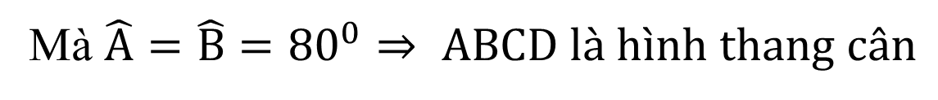
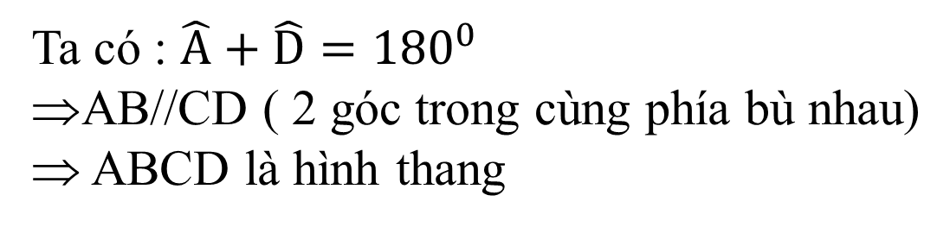
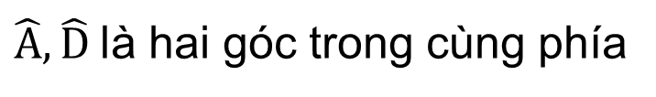

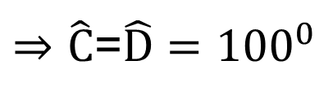
✓
ABCD là hình thang cân
Ta có : $\hat{A}+\hat{D}={180}^{0}$
AB//CD ( 2 góc trong cùng phía bù nhau)
ABCD là hình thang
✓
ABCD là hình thang
Hai góc kề đáy bằng nhau
AB//CD
Mà $\hat{A}=\hat{B}={80}^{0}⇒ ABCD là hình thang cân$
$⇒\hat{C}$=$\hat{D}={100}^{0}$
✓
$$\hat{A}+\hat{D}={180}^{0}$$
$\hat{A},\hat{D}$là hai góc trong cùng phía

Slide 8
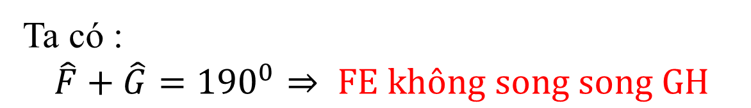


✗
EFGH không là hình thang
Ta có :
$$\hat{F}+\hat{G}={190}^{0}⇒ FE không song song GH$$
EF GH
FG GH
$$\hat{G}+\hat{H}={160}^{0}⇒ FG không song song EH$$
$$\hat{F}+\hat{G}≠{180}^{0}$$
$$\hat{G}+\hat{H}≠{180}^{0}$$
$⇒$ EFGH không là hình thang nên cũng không là hình thang cân

Slide 9
c,d)HS về nhà làm

Slide 10
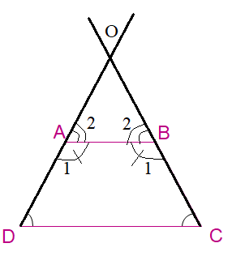
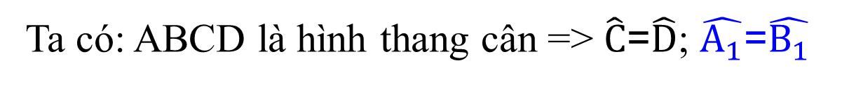
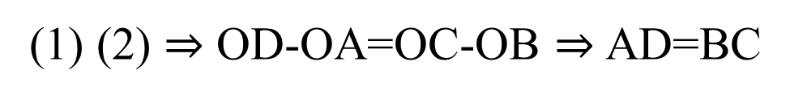
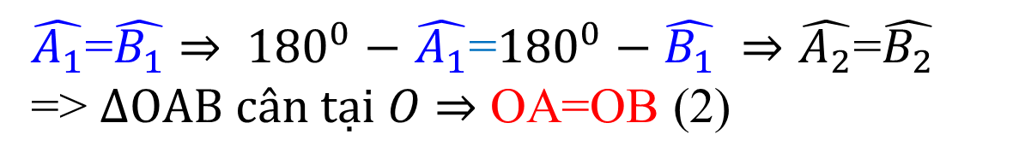
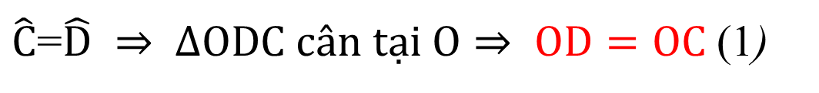
Định lí 1:
  Trong hình thang cân, hai cạnh bên bằng nhau.
ABCD là hình thang cân (AB//CD)
GT
KL
AD = BC
A
B
Chứng minh:
D
C
Ta có: ABCD là hình thang cân => $\hat{C}$=$\hat{D}$; $\hat{A_{1}}$=$\hat{B_{1}}$
$\hat{C}$=$\hat{D}$ $⇒$ $∆ODC cân tại O⇒ OD=OC$ (1)
$\hat{A_{1}}$=$\hat{B_{1}}$ $⇒ {180}^{0}−$ $\hat{A_{1}}$=${180}^{0}−$ $\hat{B_{1}} ⇒\hat{A_{2}}\text{=}\hat{B_{2}}$
=> $∆OAB cân tại O$ $⇒$ OA=OB (2)
(1) (2) $⇒$ OD-OA=OC-OB $⇒$ AD=BC

Slide 11
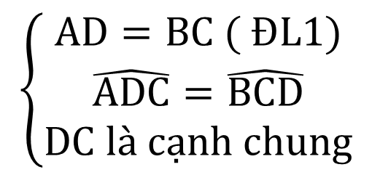
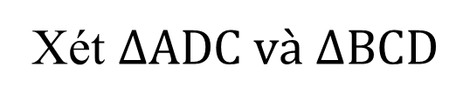
Định lí 2:
  Trong hình thang cân, hai đường chéo bằng nhau.
ABCD là hình thang cân (AB//CD)
A
B
GT
KL
AC = BD
D
C
Chứng minh:
Xét $∆ADC và ∆BCD$
$$\left\{\begin{aligned}AD=BC ( ĐL1) \\ \hat{ADC}=\hat{BCD} \\ DC là cạnh chung\end{aligned}\right.$$
$$⇒∆ADC= ∆BCD \left(c.g.c\right)⇒ AC=BD ( 2 cạnh tương ứng)$$

Slide 12
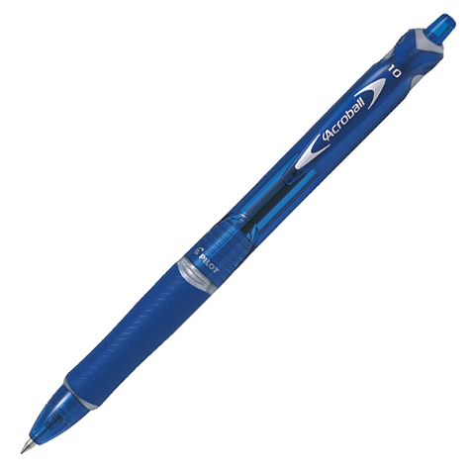
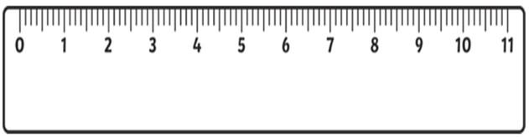
3. Dấu hiệu nhận biết
? 3
Cho đoạn thẳng CD và đường thẳng m song song với CD (h.29). Hãy vẽ các điểm A,B thuộc m sao cho ABCD là hình thang có hai đường chéo CA, DB bằng nhau. Sau đó hãy đo các góc C và góc D của hình thang ABCD đó để dự đoán về dạng của các hình thang có hai đường chéo bằng nhau.
A
B
m
o
o
125⁰
125⁰
D
C

Slide 13
Định lí 3: Hình thang có hai đường chéo bằng nhau là hình thang cân
3. Dấu hiệu nhận biết
Hình thang có hai góc kề một đáy bằng nhau là hình thang cân.
A
B
D
C
A
B
Hình thang có hai đường chéo bằng nhau là hình thang cân.
D
C

Slide 14
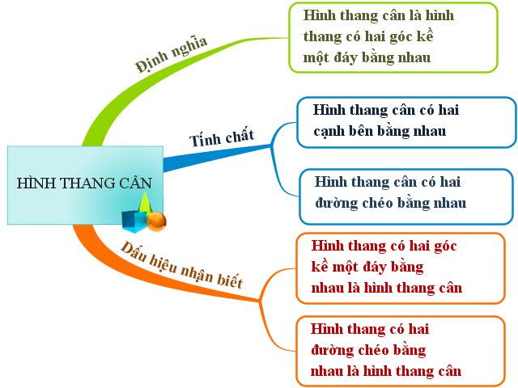
KIẾN THỨC CẦN GHI NHỚ

Slide 15
Xin chào và hẹn gặp lại
các em!

